Slide 1
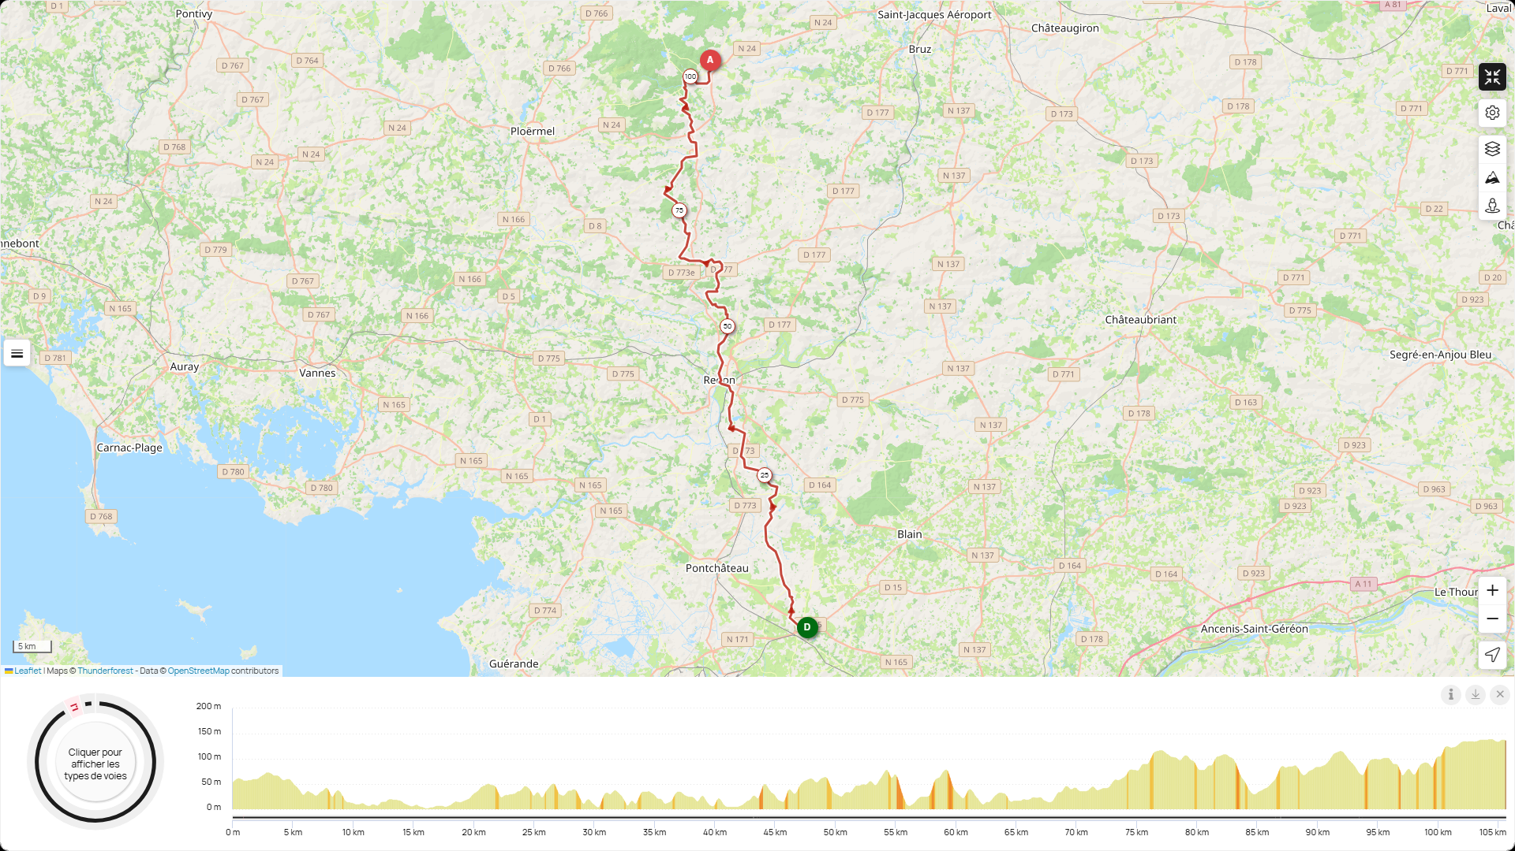
Savenay---plelan le grand étape 1
105km 1057m D+

Slide 2
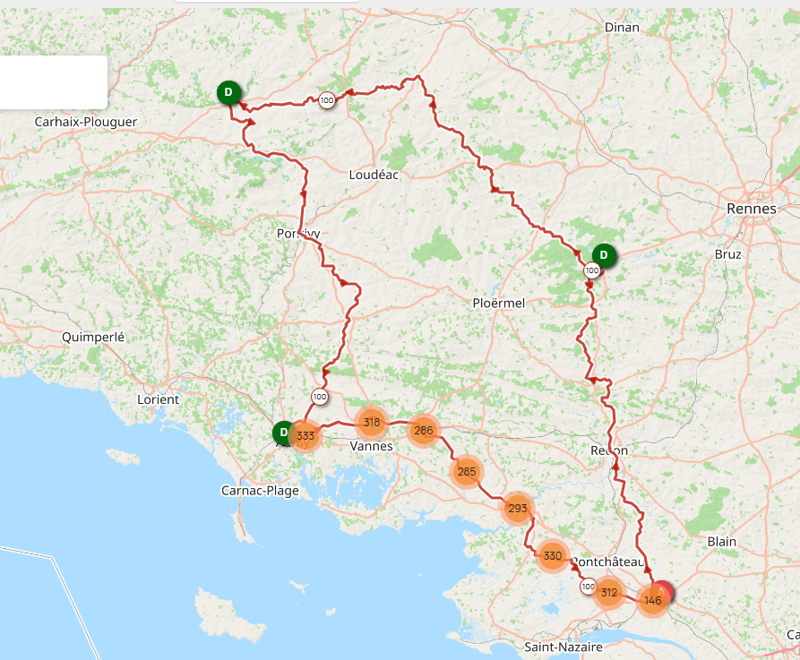
TOUR DE BRETAGNE en 4 étapes

Slide 3
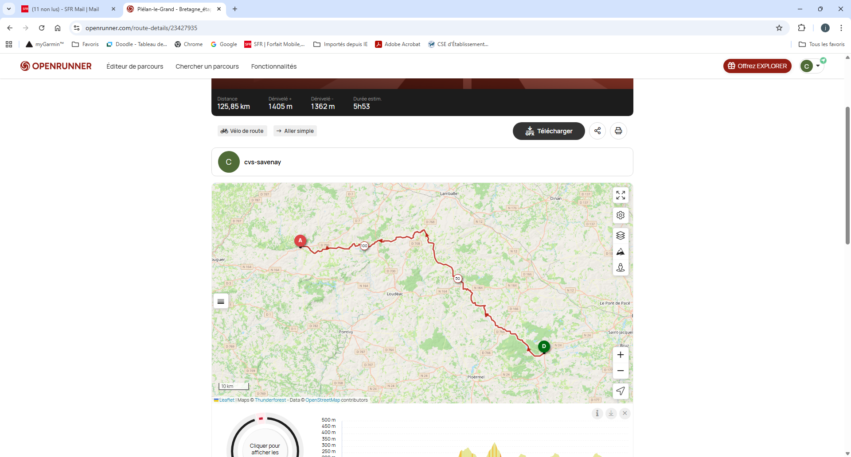
Plélan le grand--- St Nicolas du Pelem étape 2
125km 1405m D+
125km 1405 D+

Slide 4
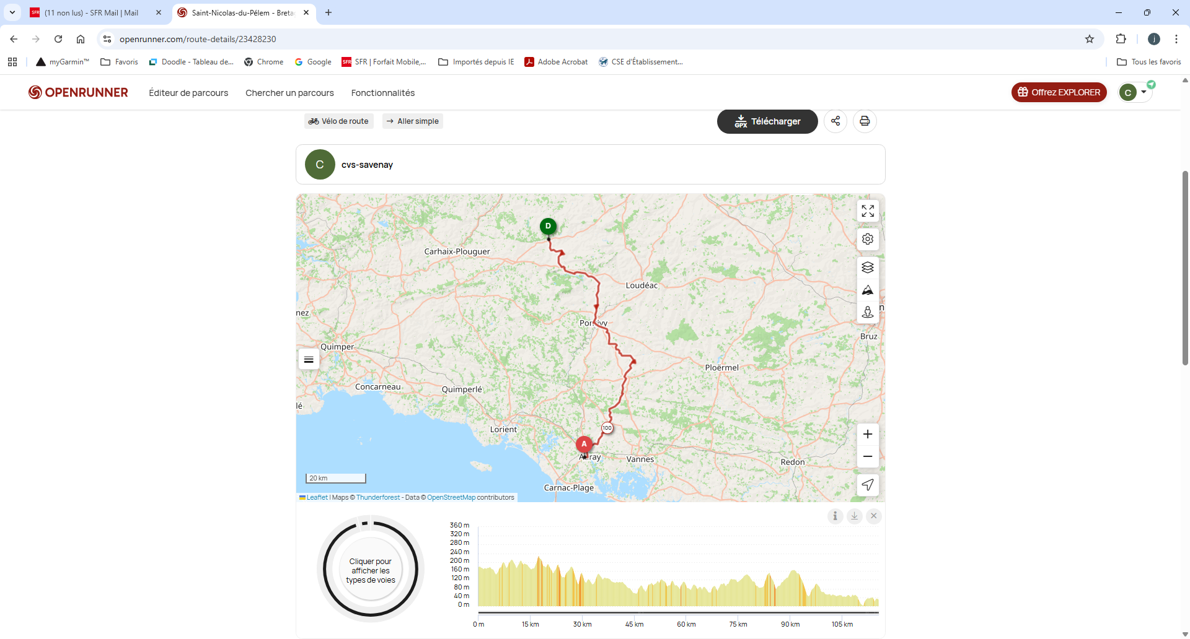
St Nicolas du Pelem---Auray étape 3
115km 1180m D+

Slide 5
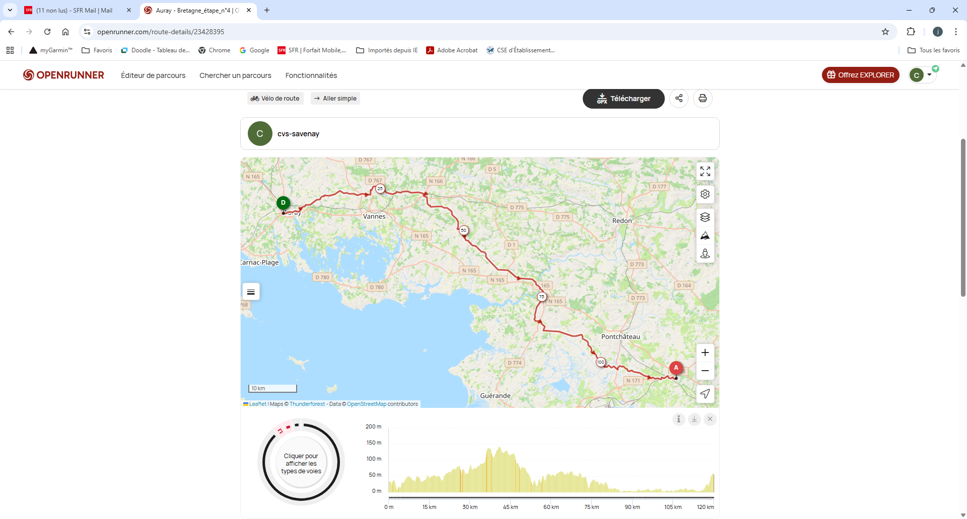
Auray---Savenay étape 4
120km 750m D+
Total 465km 4392mD+

